Slide 1
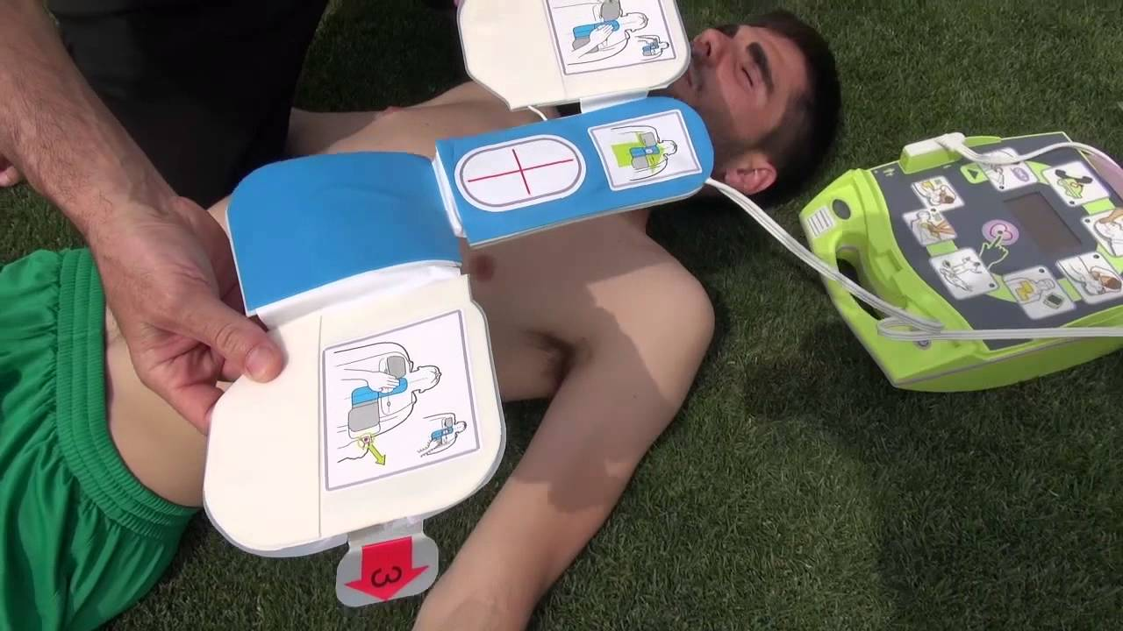
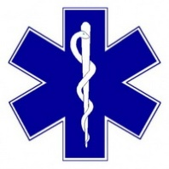

JEDNOSTAVNOM UPORABOM AVD-a I VI MOŽETE
SPASITI ŽIVOT
Od iznenadnog srčanoga zastoja u Hrvatskoj godišnje umre od 8 000 do 9 000 osoba, odnosno 25 osoba dnevno ili u prosjeku svakoga sata jedna osoba.
Gotovo 40% slučajeva iznenadne srčane smrti događa se kada je osoba sama. U slučajevima zastoja srca do kojih dolazi izvan zdravstvenih ustanova preživi manje od 10% osoba.
Uslijed narušene funkcije srca dolazi do manjka krvi u mozgu i gubljenja svijesti. Ukoliko se unutar nekoliko minuta ne započnu provoditi postupci oživljavanja, nastupa smrt.
Preživljavanje ovisi isključivo o tome je li netko prisutan u trenutku iznenadnog srčanog zastoja i je li netko od prisutnih sposoban provesti postupak brzog oživljavanja.
Zavod za hitnu medicinu
Primorsko-goranske županije
Pomoću automatskog vanjskog defibrilatora (AVD) i potpuni medicinski laici mogu uspješno intervenirati i spasiti ljudski život.
(više o AVD-u pogledajte na poleđini ovoga letka)
OŠ Nikola Tesla, Rijeka
Projekt JA građanin

Slide 2
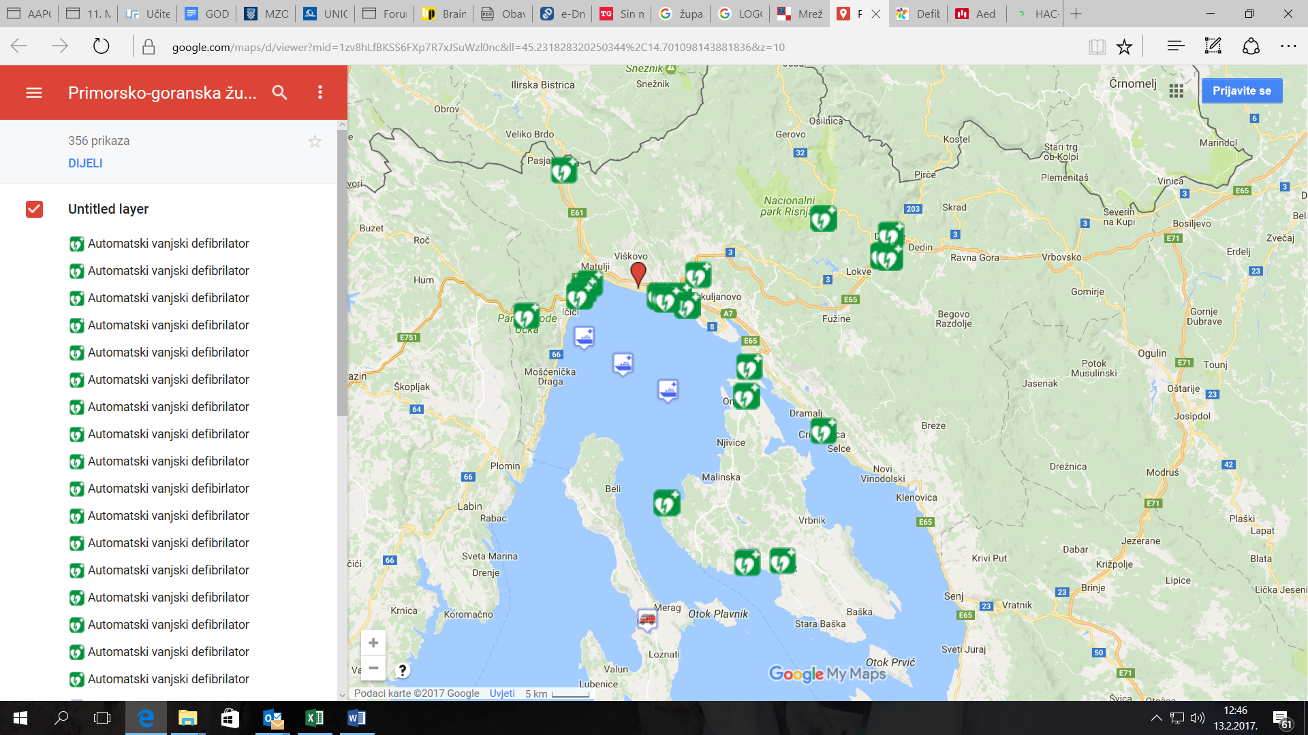
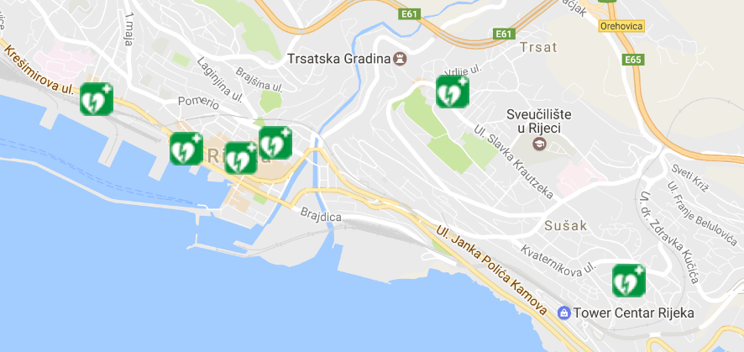
Automatski vanjski defibrilator (AVD) je maleni prijenosni uređaj koji isporukom električnog šoka osobama sa srčanim zastojem spašava život. Vrlo je jednostavan za uporabu jer nakon uključivanja i lijepljenja elektroda na bolesnika automatski očitava srčani ritam i daje precizne glasovne upute na hrvatskom jeziku po kojima treba postupati. AVD uspješno mogu upotrijebiti potpuni medicinski laici.
Karta defibriliatora Primorsko-goranske županije
Karta defibrilatora u gradu Rijeci
Lokacije AVD-a u Gradu Rijeci: Trg kralja Tomislava 1 (HŽ Rijeka), Riva 18 (Ljekarna “Centar”), Korzo 16 (Grad Rijeka), Trg žrtava fašizma 3 (Policijska uprava primorsko-goranska),Trg Viktora Bubnja 1 (Dvorana mladosti), Franje Matkovića 7a, Podkoludricu 2 (Bazeni Kantrida), Liburnijska 3 (Brodogradilište 3. maj), Franje Čandeka 36b (ambulanta Doma zdravlja PGŽ)...
http://www.hzhm.hr/mreza-avd/

